Slide 1

Chào mừng các em đến với tiết học
ĐẠO ĐỨC 2

Slide 2
Khởi động
Em hãy theo dõi video câu chuyện sau và trả lời câu hỏi

Slide 3
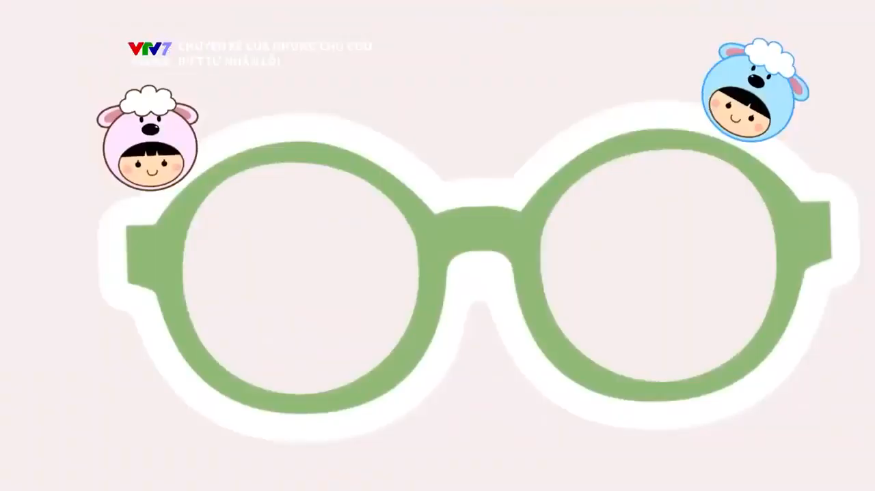
Em đã bao giờ mắc lỗi giống bạn nhỏ trong video chưa?
Em đã làm gì khi mắc lỗi đó?

Slide 4

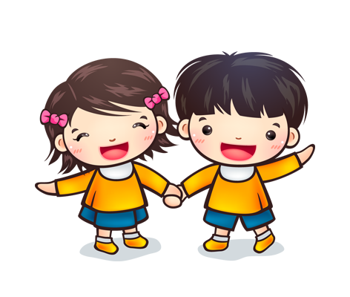
Em đã bao giờ mắc lỗi giống bạn nhỏ trong video chưa?
Em đã làm gì khi mắc lỗi đó?
Em hãy chia sẻ với người thân, bạn bè về lần mắc lỗi đó nhé!

Slide 5
Chủ đề 6: Nhận lỗi và sửa lỗi
Bài 6: Nhận lỗi và sửa lỗi

Slide 6
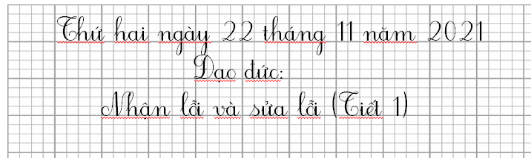
Em hãy ghi tên bài vào vở Ghi đầu bài

Slide 7

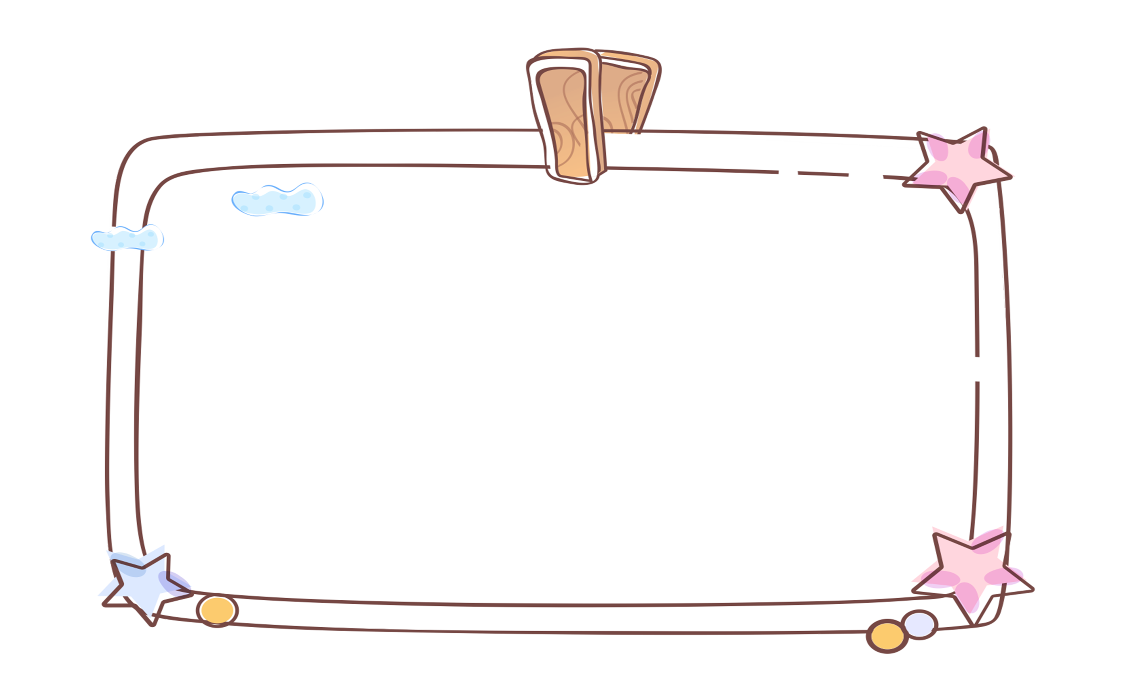
Mục tiêu bài học
01
Nêu được một số biểu hiện nhận lỗi sửa lỗi
02
Nêu được vì sao phải nhận lỗi và sửa lỗi
03
Thực hiện được việc nhận lỗi và sửa lỗi

Slide 8
Khám phá

Slide 9
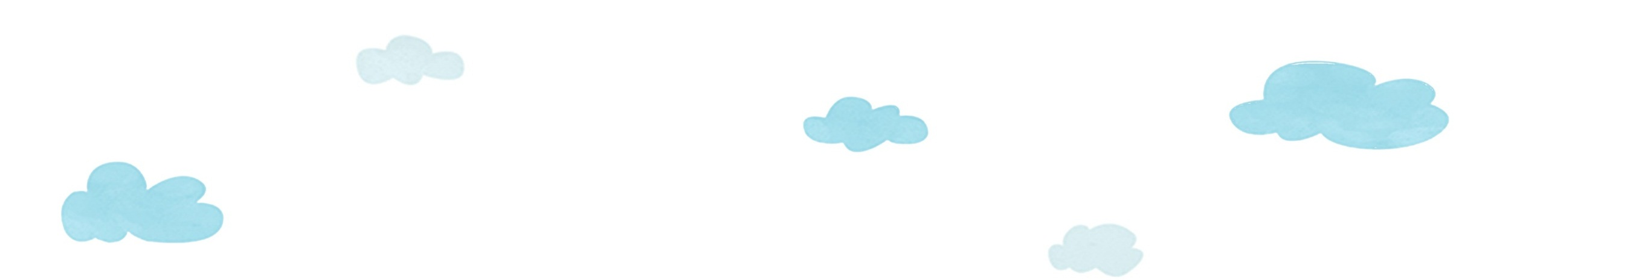
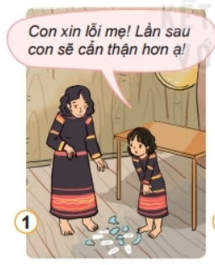
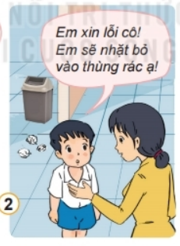
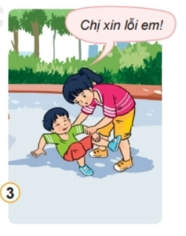

1. Quan sát tranh và trả lời câu hỏi
Các bạn trong tranh mắc lỗi gì?
Các bạn đã nhận lỗi và sửa lỗi như thế nào?

Slide 10
1. Quan sát tranh và trả lời câu hỏi
Các bạn trong tranh mắc lỗi gì?
Làm vỡ bát
Vứt rác bừa bãi
Làm em ngã

Slide 11

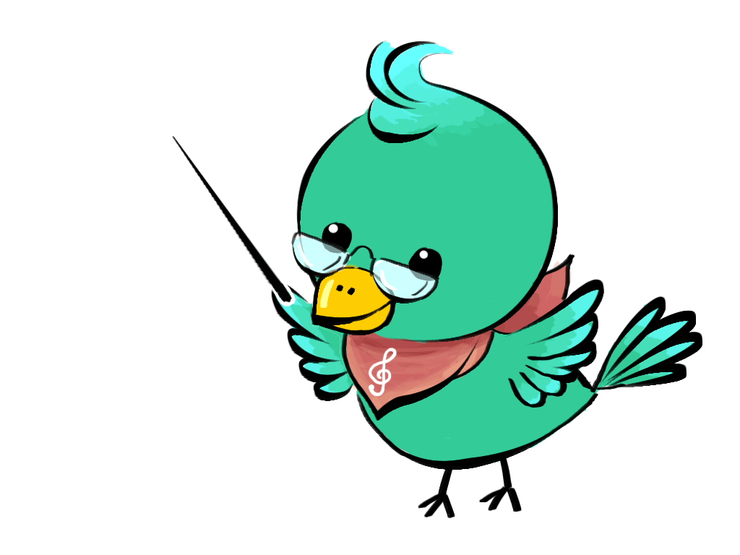

Các bạn đã nhận lỗi và sửa lỗi như thế nào?
Các bạn trong tranh khi mắc lỗi đã biết nhận lỗi, xin lỗi và đã có hành động kịp thời để sửa lỗi của mình. Chúng ta nên học tập những việc làm của các bạn.

Slide 12



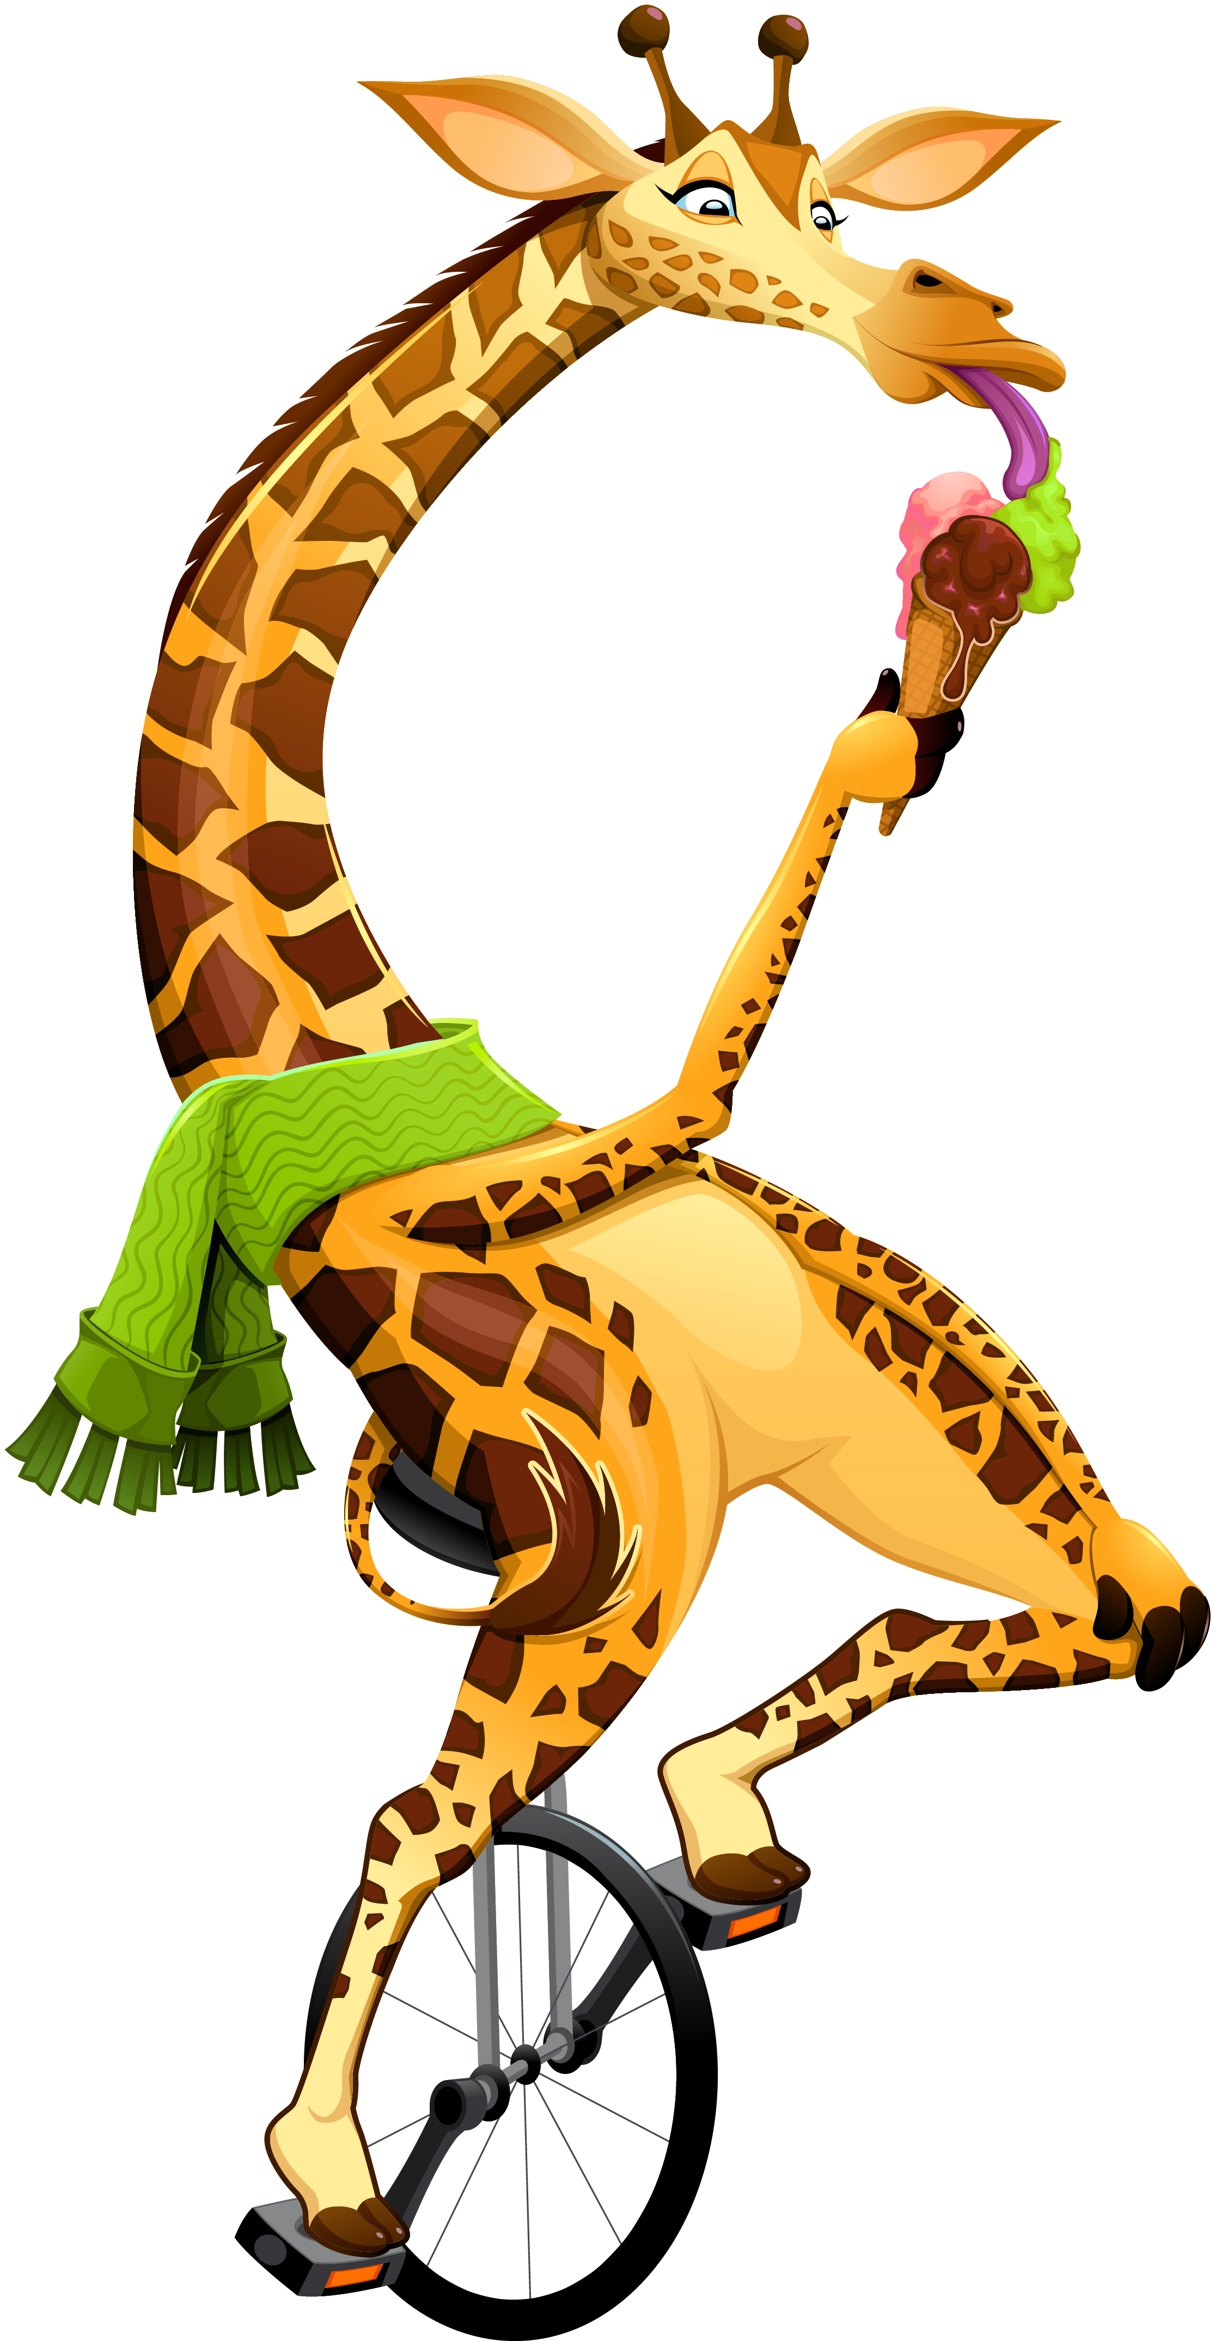
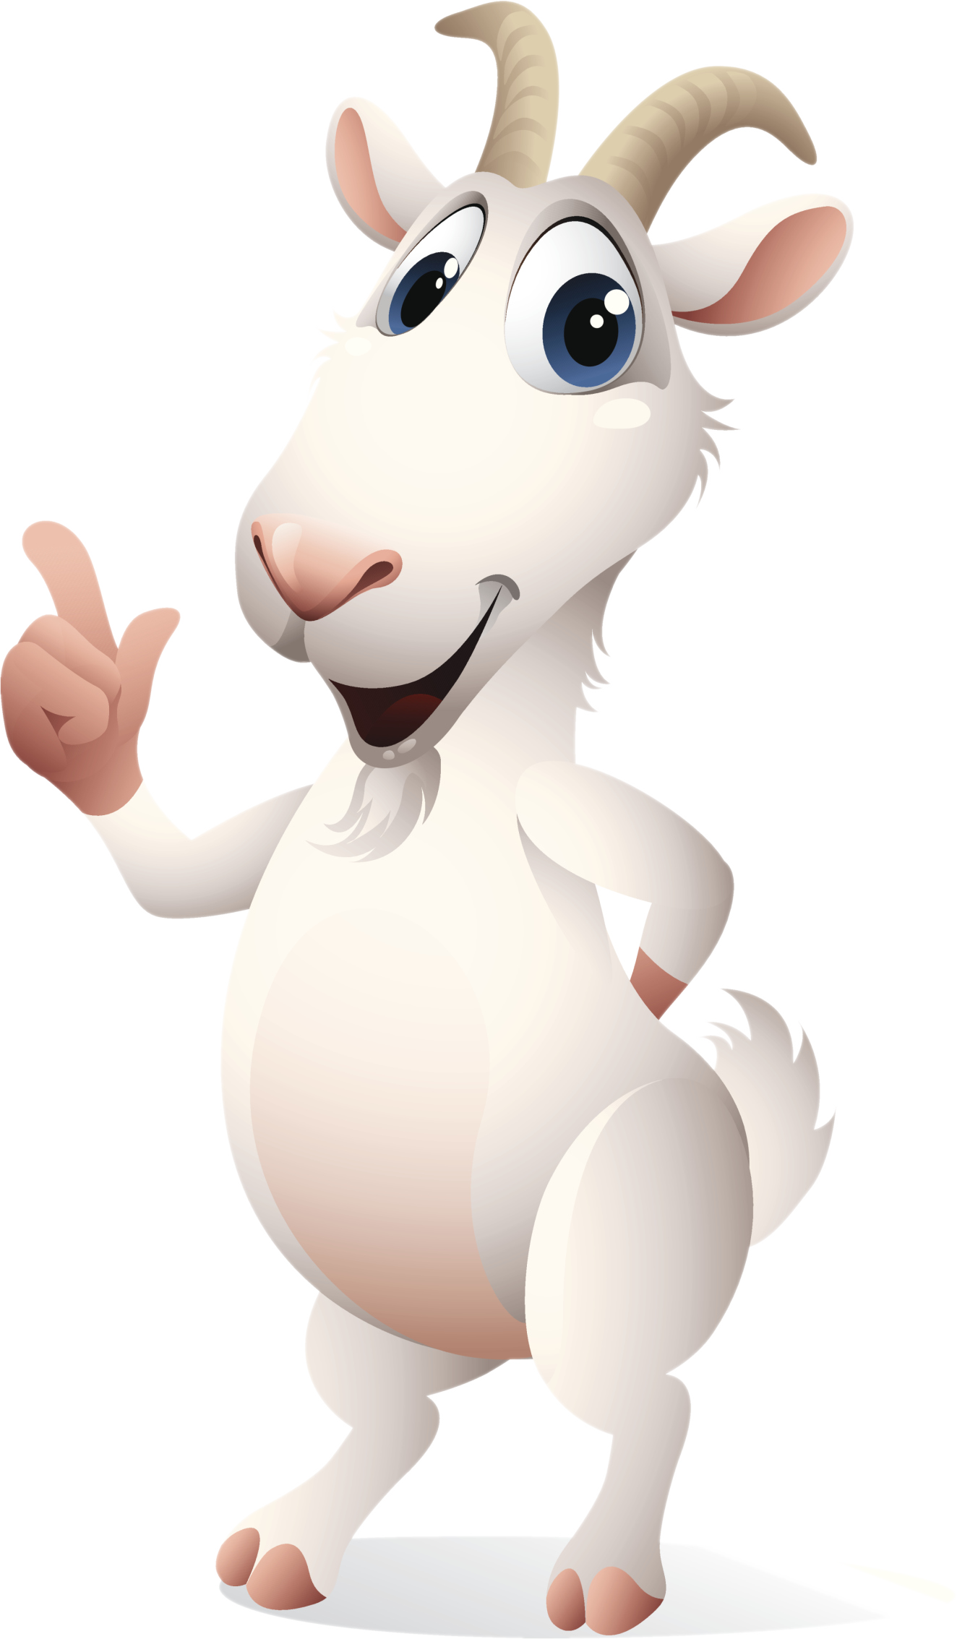
2. Kể chuyện theo tranh và trả lời câu hỏi
Em hãy quan sát từng tranh,
kể chuyện theo tranh

Slide 13
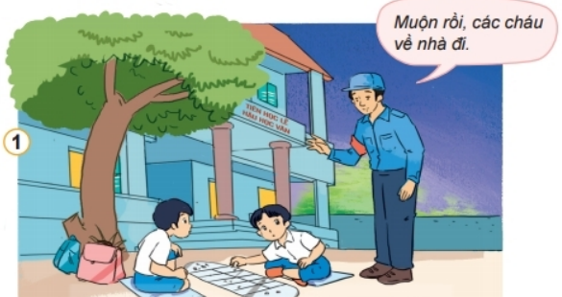
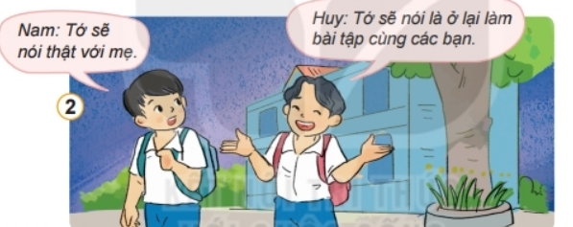
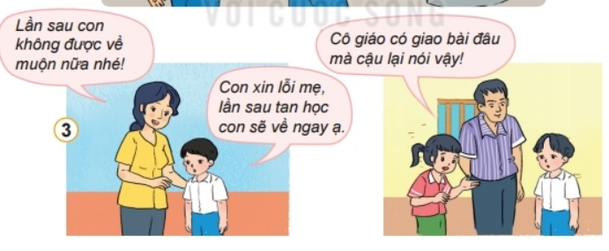
Làm thế nào là đúng

Slide 14


Em hãy kể chuyện theo tranh cho người thân hoặc bạn bè nghe nhé!

Slide 15
Tan học đã lâu, Huy và Nam vẫn mải mê chơi, bác bảo vệ thấy vậy đến nhắc nhở: Muộn rồi các cháu về nhà đi.

Slide 16
Nam nói: Tớ sẽ nói thật với mẹ.
Còn Huy nói: Tớ sẽ nói là ở lại làm bài tập cùng các bạn.

Slide 17
Về nhà, Nam nói: Con xin lỗi mẹ, lần sau tan học con sẽ về ngay ạ! Mẹ Nam vui vẻ vỗ vai con, nói: Lần sau con không được về nhà muộn nữa nhé!
Trong khi ấy, bố Huy rất tức giận khi bạn hàng xóm cùng lớp nói: Cô giáo có giao bài đâu mà cậu lại nói vậy!

Slide 18
Vì sao mẹ của Nam vui vẻ tha lỗi còn bố của Huy lại tức giận?
- Mẹ Nam vui vẻ tha lỗi vì Nam đã nhận lỗi và hứa sẽ không mắc lỗi. Còn bố Huy rất tức giận khi biết Huy đã nói dối.
Biết nhận lỗi và sửa lỗi sẽ mang lại điều gì?
- Biết nhận lỗi và sửa lỗi là việc làm cần thiết để được mọi người tin tưởng.
Nếu không biết nhận lỗi và sửa lỗi, điều gì sẽ xảy ra?
- Không biết nhận lỗi và sửa lỗi sẽ luôn lo lắng sợ bị người khác phát hiện, mọi người xung quanh sẽ không tin tưởng mình.

Slide 19

Kết luận
Biết nhận lỗi và sửa lỗi là việc làm cần thiết vì mình sẽ được tha thứ và được mọi người tin tưởng. Không biết nhận lỗi và sửa lỗi sẽ thấy lo lắng sợ bị người khác phát hiện, mọi người xung quanh sẽ không tin tưởng mình.
Notes:
19

Slide 20

Hẹn gặp lại

